Slide 1
Padrões de Projeto II
Paulo José de Carlo Almeida

Slide 2
Padrão Strategy
Aplicabilidade
Em resumo o padrão Strategy pode ser utilizado quando se tem as seguintes situações:
Quando muitas classes relacionadas diferem apenas no seu comportamento;
Quando necessita-se de variantes de um algoritmo;
Quando se precisa ocultar do usuário a exposição das estruturas de dados complexas, específicas do algoritmo;
Quando uma classe define muitos comportamentos e por sua vez eles aparecem como diversos “IFs”. Com isso esses comandos condicionais são movidos para sua própria classe Strategy.

Slide 3
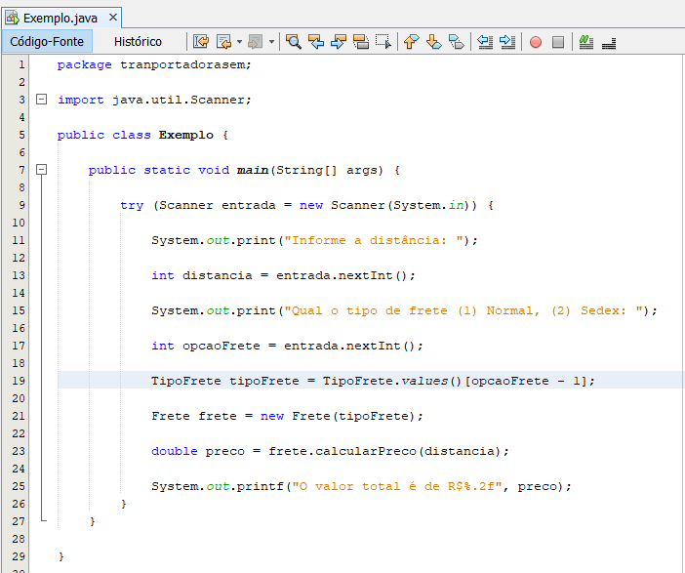
Exemplo Sem Strategy

Slide 4
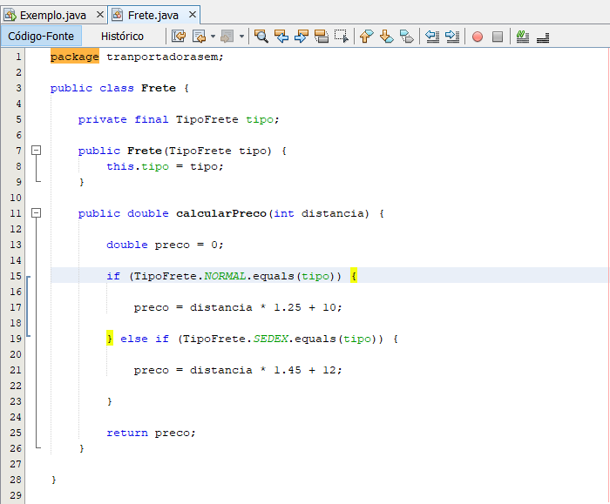
Exemplo Sem Strategy
Perceba o uso do IF

Slide 5
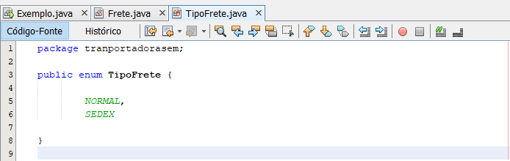
Exemplo Sem Strategy

Slide 6
Agora com Strategy

Slide 7
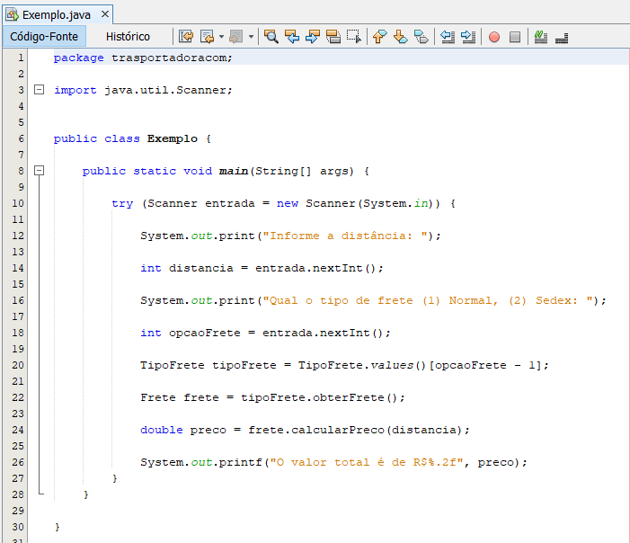
Exemplo Com Strategy
Obtém a instância do
Frete do Factory Enum

Slide 8
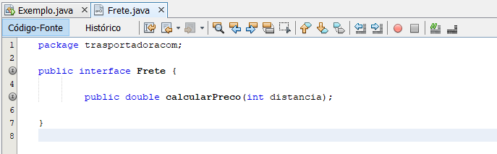
Exemplo Com Strategy
A Interface (chave do padrão) que Será o Strategy

Slide 9
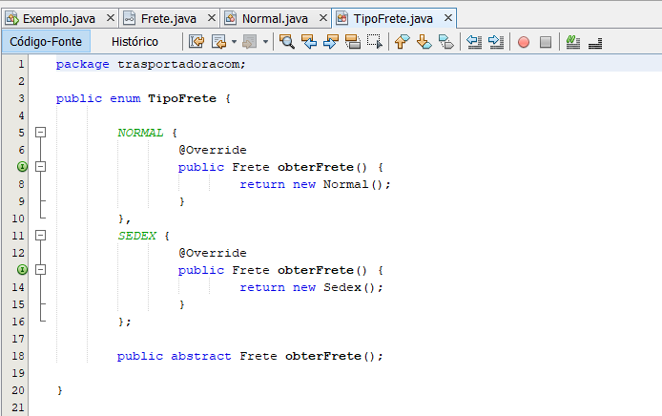
Exemplo Com Strategy
Dependendo
Do Tipo do Frete
Ele enviará um novo
Objeto

Slide 10
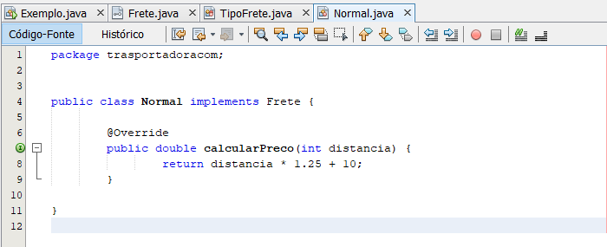
Exemplo com Strategy

Slide 11
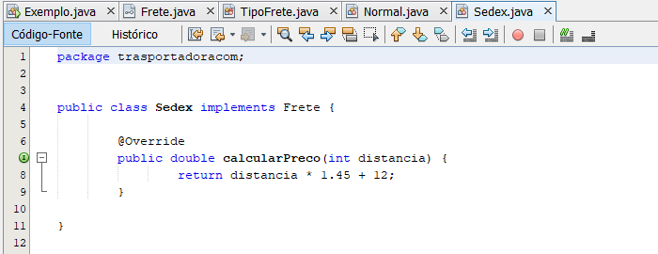
Exemplo Com Strategy

Slide 13
Exercícios
Adicione mais um tipo de frete
Sedex10

